Slide 1
KỂ CHUYỆN
Kể chuyện đã nghe, đã đọc

Slide 2
MỤC TIÊU
1
Kể và nêu được ý nghĩa một câu chuyện đã nghe, đã đọc
về những người bảo vệ trật tự, an ninh
2
Rèn kĩ năng lắng nghe và đưa ra nhận xét phù hợp cho lời kể của bạn.

Slide 3
ĐỀ BÀI
Kể một câu chuyện em đã nghe hoặc đã đọc về những người đã góp sức bảo vệ trật tự, an ninh

Slide 4
GỢI Ý

Slide 5
Các hoạt động
bảo vệ
trật tự, an ninh

Slide 6
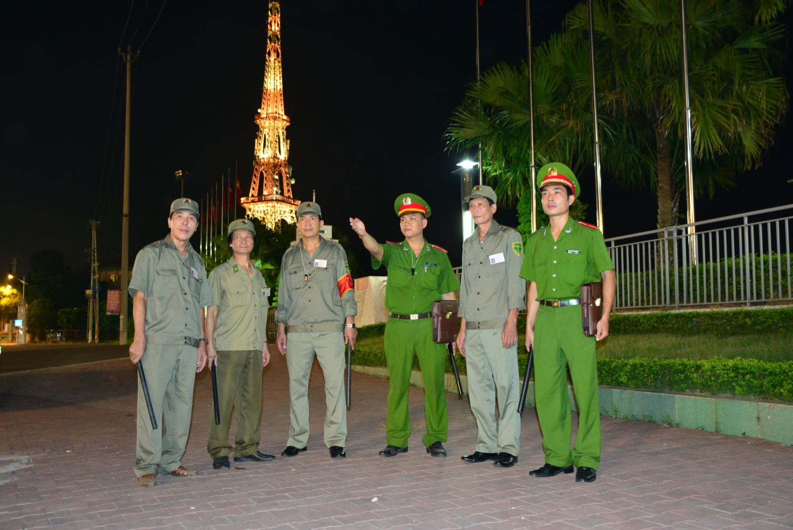
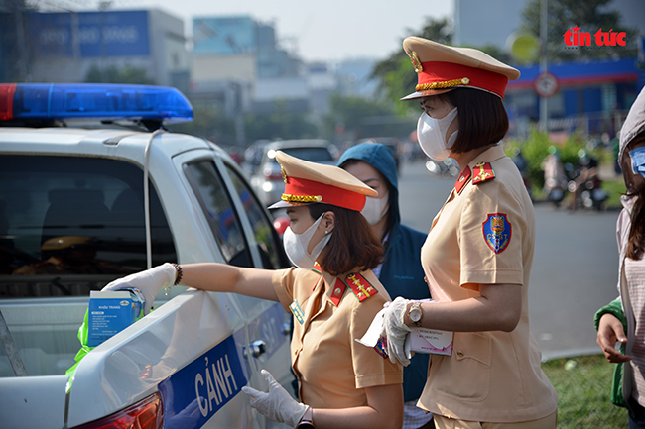
Đảm bảo trật tự an ninh trong phố phường, lối xóm.
Đảm bảo trật tự giao thông trên các tuyến đường

Slide 7
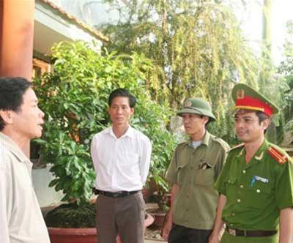
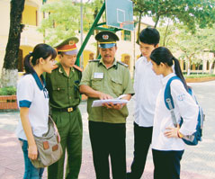
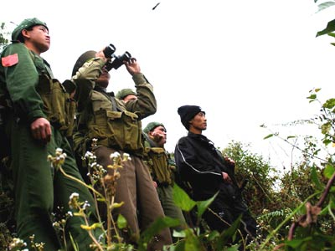
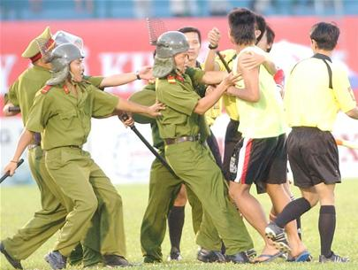

Slide 8
Tìm câu chuyện ở đâu?

Slide 9
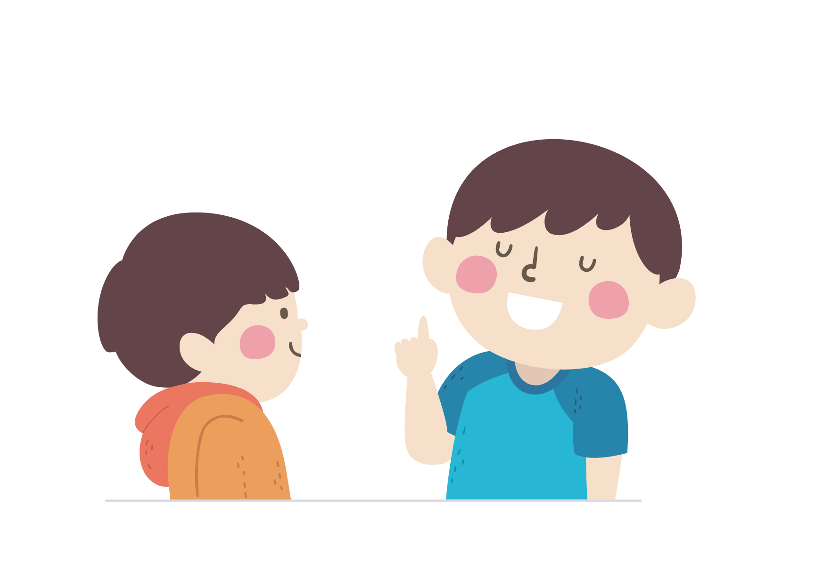
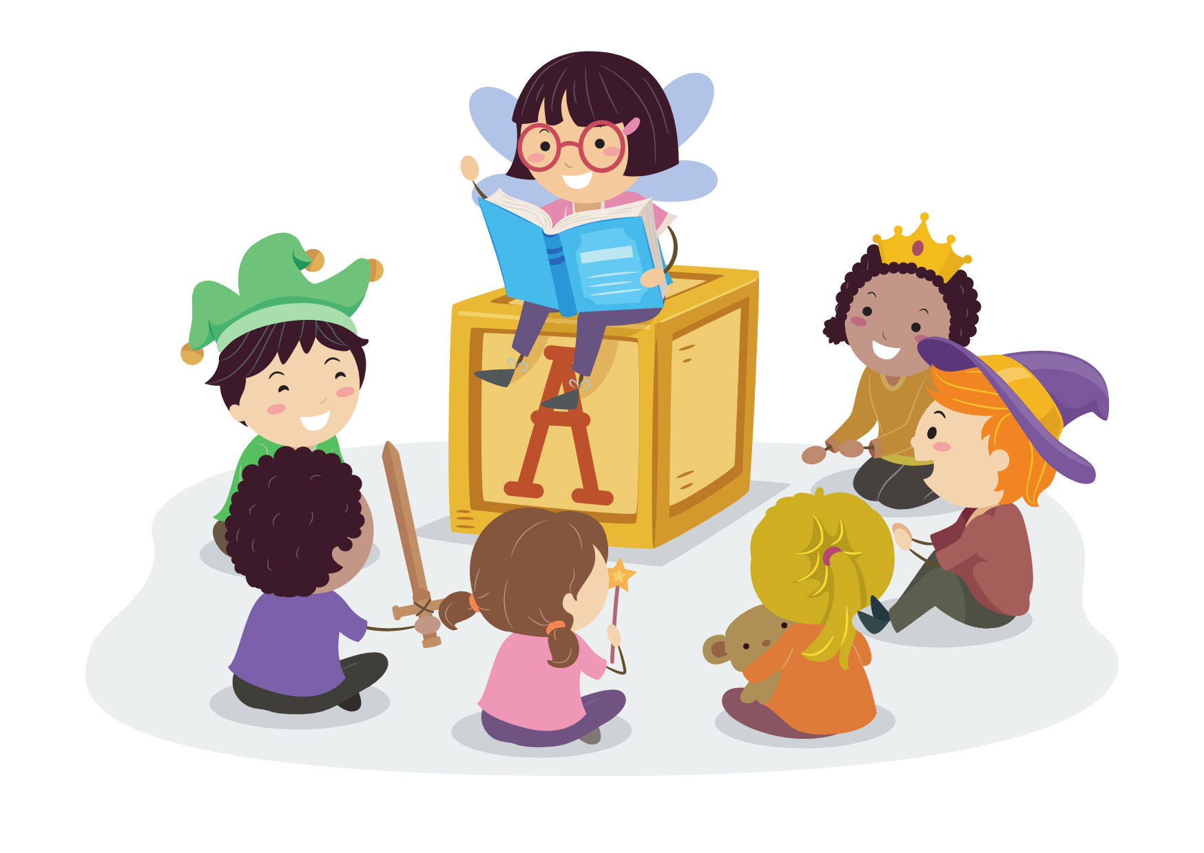
Những câu chuyện được nghe người thân kể.

Slide 10
Báo, truyện đọc xưa và nay. Chú ý sách Truyện đọc lớp 5 và các truyện đọc tình báo, truyện trinh thám
Ông cố vấn (Hữu Mai)
Sơ – lốc – hôm (Cô – nan Đoi – lơ)

Slide 11
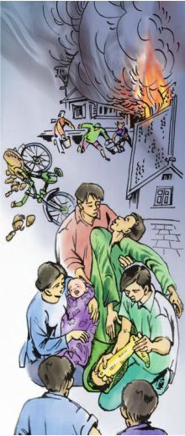
Tiếng rao đêm
(Tiếng Việt 5, tập hai)
Phòng cháy chữa cháy

Slide 12
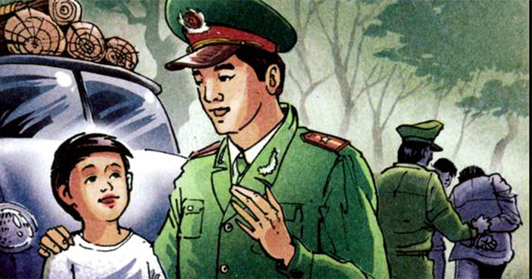
(ví dụ Người gác rừng tí hon – Tiếng Việt 5, tập một)
Bắt trộm, cướp: chống các hành vi phạm pháp, tệ nạn xã hội

Slide 13
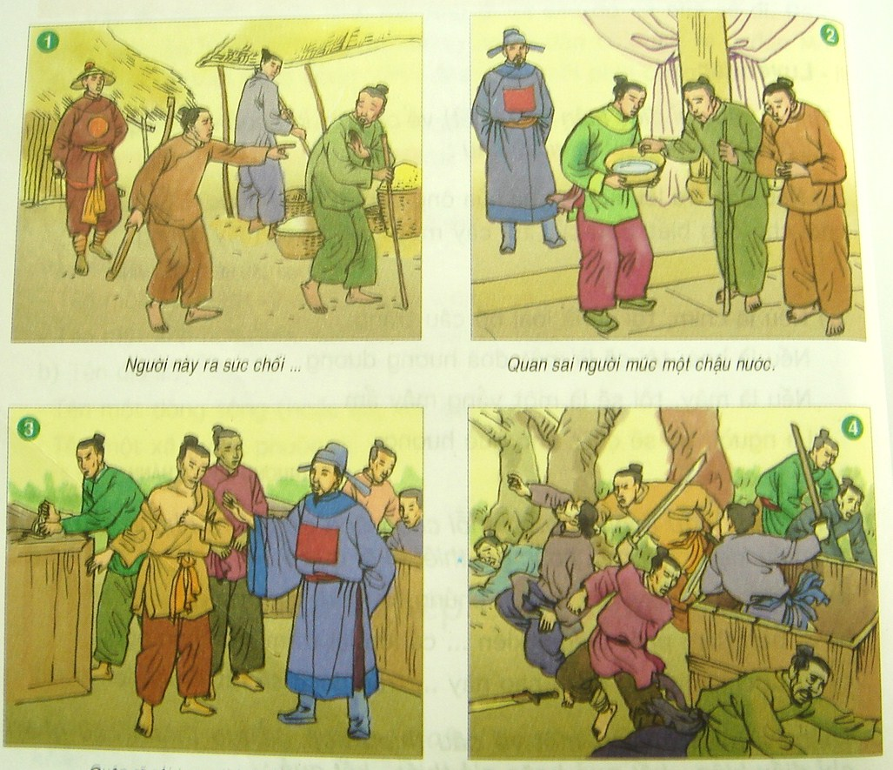
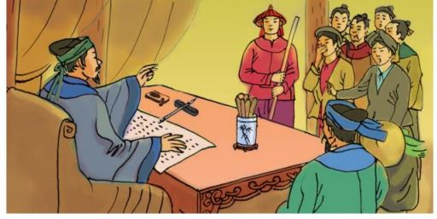
Ông Nguyễn Khoa Đăng
(Tiếng Việt 5, tập hai)
Phân xử tài tình – Tiếng Việt 5, tập hai).
Điều tra, xét xử các vụ án

Slide 14
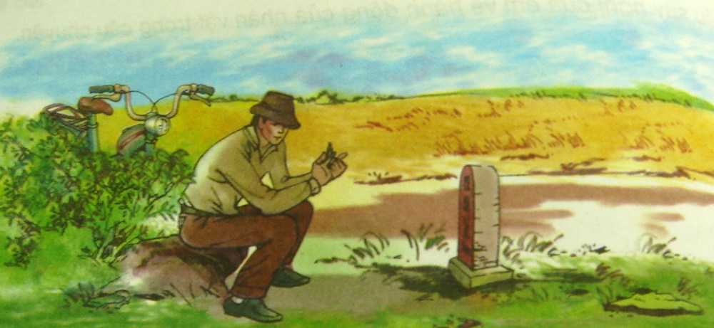
Hộp thư mật – Tiếng Việt 5, tập hai)
Hoạt động tình báo
trong lòng địch

Slide 15
Kể chuyện

Slide 16
Mở đầu câu chuyện:
Giới thiệu nhân vật, hoàn cảnh xảy ra câu chuyện.
Diễn biến của câu chuyện:
Kể rõ trình tự các việc xảy ra, hành động của nhân vật (chú ý nhấn mạnh những chi tiết liên quan đến nội dung bảo vệ trật tự, an ninh.)
Kết thúc câu chuyện:
Kết quả và ý nghĩa đem lại, cảm nhận, suy nghĩ của em.

Slide 17
Cùng kể chuyện

Slide 18
TIÊU CHÍ ĐÁNH GIÁ
Bình thường
Tốt
Rất tốt
Nội dung câu chuyện kể về những người đã góp sức bảo vệ trật tự , an ninh
1
1
2
3
2
Cách kể rõ ràng, mạch lạc, hấp dẫn.
1
2
3
3
Nêu được ý nghĩa câu chuyện.
1
2
3

Slide 19
Suy ngẫm
sau câu chuyện

Slide 20
Chúng ta cần làm gì để góp phần bảo vệ trật tự, an ninh?

Slide 21
ĐÁNH GIÁ MỤC TIÊU
1
Kể lại được câu chuyện đã nghe, đã đọc
về những người bảo vệ trật tự, an ninh
2
Kể tự nhiên, sinh động
nhận xét được lời kể của bạn
3
Sắp xếp chi tiết hợp lí, kể rõ ý.

Slide 22
Dặn dò
Kể lại câu chuyện cho ông bà, bố mẹ cùng nghe.
Chuẩn bị bài sau: Kể chuyện được chứng kiến hoặc tham gia

Slide 23
Tạm biệt các bạn nhỏ!

